Slide 1
« Choisis donc la vérité qui te rend un Dieu »
Idole et science

Slide 2
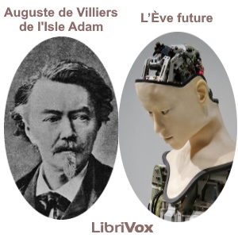
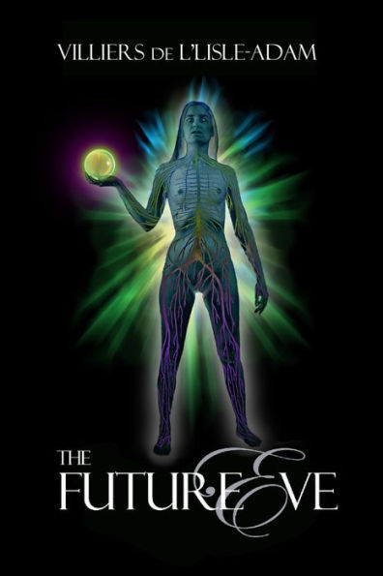
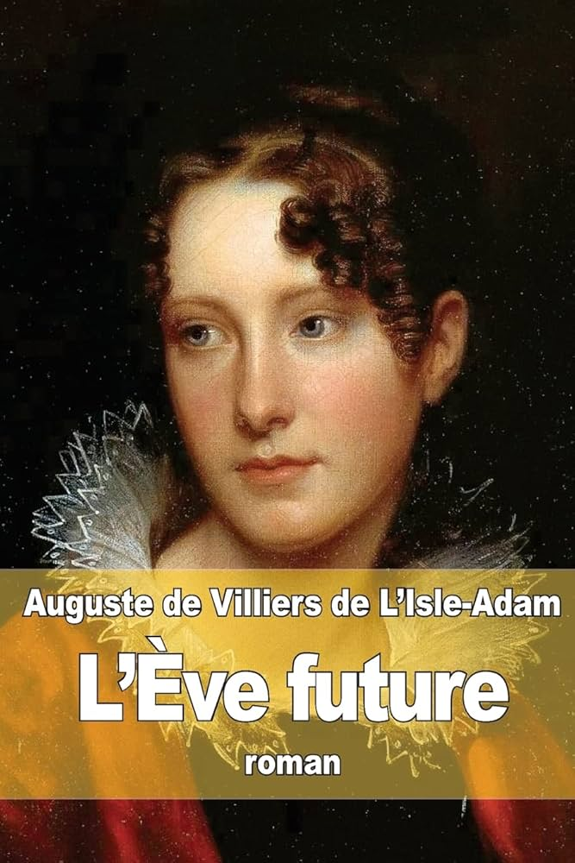

Slide 3
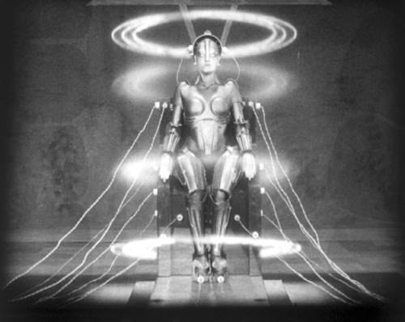
« Voulez-vous me dire quelle impression produit sur vous ce spectacle-ci […] N’est-ce pas, en vérité, de la chair que je touche en ce moment ? La mienne en a tressailli, sur ma parole ! – Oh ! c’est mieux ! dit simplement Edison. La chair se fane et vieillit : ceci est un composé de substances exquises, élaborées par la chimie, de manière à confondre la suffisance de la “Nature”[…] C’est de la chair artificielle. »

Slide 4
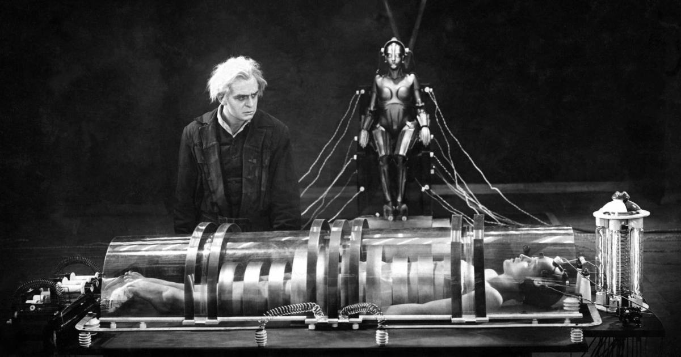
« Nul ne sait où commence l’Illusion, ni en quoi consiste la Réalité. […] Il n’est, pour l’Homme, d’autre vérité que celle qu’il accepte de croire entre toutes les autres, — aussi douteuses que celle qu’il choisit : choisis donc celle qui te rend un dieu »

Slide 5
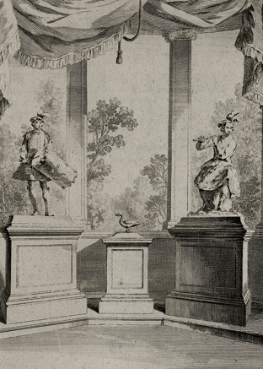
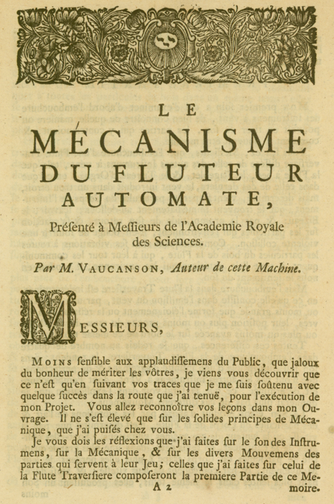

Slide 7
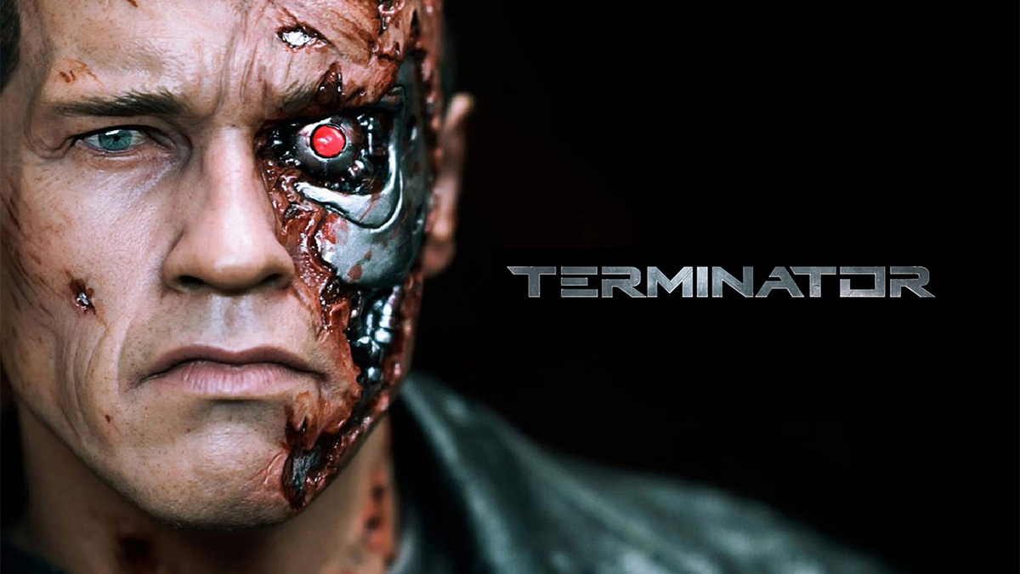

Slide 9
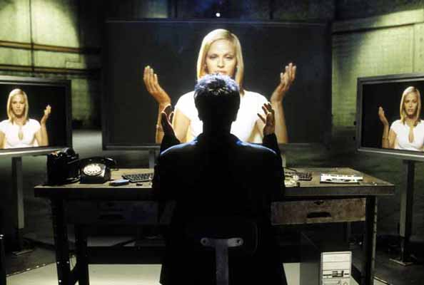

Slide 10
